Slide 1
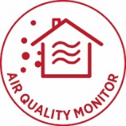

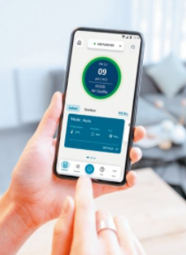


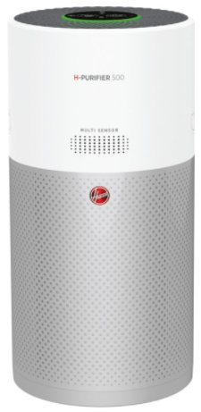
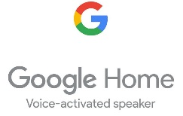

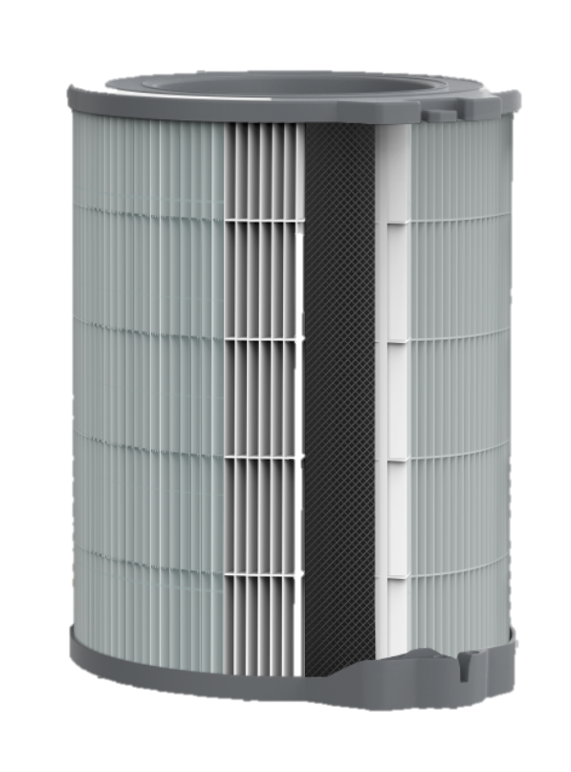
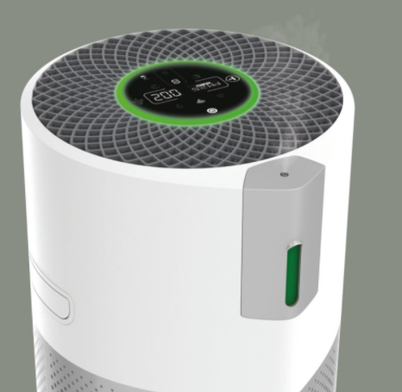


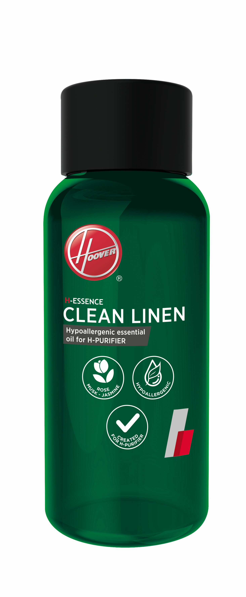

HHP50CA 011- ČISTIČKA VZDUCHU H-PURIFIER
Čistička vzduchu, aroma difuzér, vhodné pro alergiky, Wifi + Bluetooth, 330m3/hod, H-Trifilter vč. H13 HEPA, H-Biotics desinfekce povrchů, multisensor. monitorování, full touch displej, režim pro alergiky, noční režim
Výkon a vlastnosti
Vzduchový výkon 330 m3/h
Doporučená velikost místnosti 110 m2
Čas nutný k vyčištění vzduchu v místnosti 20 m2 = 9 min
Hlučnost min 21/ max 50 dB
Jmenovitý výkon 42 W
Jmenovité napětí (max. spotř.) (V) 22
Konektivita - WiFi + Bluetooth připojení; možnost ovládání přes aplikaci hOn se širokou škálou dodatečných informací, funkcí, statistik
Kompatibilní s hlasovými aplikacemi Alexa (Amazon) a Google (v angličtině)
Certifikace Btitish Allergy Foundation = certifikace zastavení množení alergenů
Funkce a výbava:
Typ filtrace H-Trifilter (3 stupňová filtrace)
H13 HEPA filtr zachycuje bakterie, plísně, pyly, roztoče a jiné znečištění
Uhlíkový filtr zachycuje pachy, NO2, VOC,CH2O
Vnější vyjímat. omyvatelný filtr zachycuje prach, zvířecí chlupy
Funkce zvlhčovače vzduchu Ne
Funkce aroma difuzéru Ano, esenciální olej H-essence součástí balení
Desinfekce povrchů (H-Biotics) Ano, hygienizace povrchů a objektů
Multisensorový systém Hlídá úroveň nečistot ve vzduchu
Indikátor hladiny PM 2,5-PM 10 Ano (=polétavý prach)
Indikátor přítomnosti plynů Ano
Indikátor hladiny CO Ano, zvuk. signál + v aplikaci hOn
Teplota Ano
Úroveň vlhkosti vzduchu Ano
Sensor kvality vzduchu Na displeji + v aplikaci hOn
LED indikátor kvality vzduchu LED indikátor na těle čističky (zelená, žlutá, oranžová, červená)
Typ displeje Full Touch (plně dotykový) displej
Sensor výměny filtru Ano, upozornění na displeji + v ap. hOn
Regulace výkonu Ano, možnost dálkového ovládání s hOn
Automatický režim Ano
Režim pro alergiky Ano, aktivován přes aplikaci hOn
Noční režim Ano
Režim maximálního výkonu Ano
Nastavení osvětlení Zapnout/snížená intenzita/vypnout
Dětský zámek Ano
Časovač Pouze v aplikaci hOn
H-PURIFIER 500
MONITOROVÁNÍ KVALITY VZDUCHU V DOMÁCNOSTI
Breathe, sleep and live better
VHODNÉ PRO ALERGIKY, ZBAVÍ VZDUCH PYLU A ALERGENŮ
FUNKCE AROMA DIFUZÉRU
H-TRIFILTER 3 STUPŇOVÁ FILTRACE
WIFI + BLUETOOTH PŘIPOJENÍ
Jmenovité napětí (V) 220-240
Délka kabelu (m) 2
Zatahovací kabel Ano
Rukojeti k přenášení Ano
Logistická data
Kód 38290207
EAN kód 8059019015651
Barva světle slonovinově bílá s vesmírně stříbrnou
Rozměry výrobku v x š x h (cm) 57,5 x 28 x 31,7
Čistá váha výrobku (kg) 6,9
Rozměry balení v x š x h (cm) 64,5 x 35,3 x 37
Hrubá váha s obalem (kg) 8,6
MOŽNOST OVLÁDÁNÍ PŘES HON, VYTVOŘ. ALERG. PROFIL, STATISTIKY ZNEČIŠTĚNÍ
ESENCIÁLNÍ OLEJ SOUČÁSTÍ BALENÍ

